Slide 1
Дикие животные
«Путешествие в лес»
Окружающий мир
Вторая младшая группа
Воспитатель : Арляпова Ю.Б.

Slide 2
Цель:
Познакомить детей с дикими животными, их особенностями и средой обитания; воспитать доброе отношение к природе и животным.
Задачи:
познакомить с несколькими видами диких животных (медведь, заяц, лиса, белка, волк);
научить узнавать животных по внешнему виду и
характерным признакам;
дать представление о том, где живут и чем питаются
дикие животные;
развивать речь, внимание, память и воображение;
воспитывать бережное отношение к природе.

Slide 3
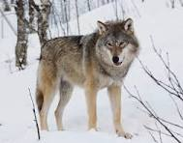
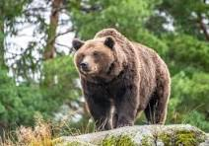
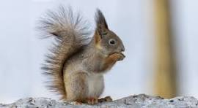
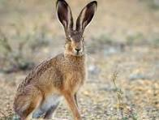
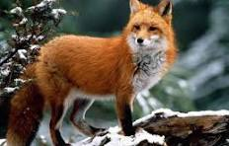
«Дикие животные живут в лесу, далеко от людей. Они сами добывают себе еду и строят жилища».

Slide 4
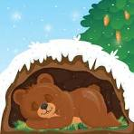
  «Медведь живёт в берлоге».
  «Он большой и косолапый».
  «Любит мёд, ягоды и рыбу».
  «Зимой спит в берлоге, а весной просыпается».

Slide 5
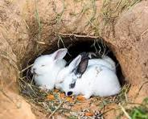
  «Заяц — пугливый зверёк».
  «Летом серый, зимой белый».
  «Ест траву, кору деревьев, морковку».
  «Живёт в норке под кустом».

Slide 6
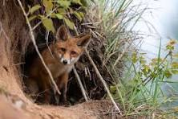
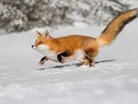
  «Лиса — хитрая плутовка».
  «У неё пушистый хвост».
  «Охотится на мышей и мелких животных».
  «Живёт в норе».

Slide 7
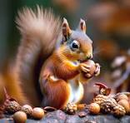
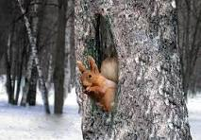
  «Белка живёт в дупле дерева».
  «Ловко прыгает с ветки на ветку».
  «Запасает орехи и грибы на зиму».
  «Любит семечки и шишки».

Slide 8
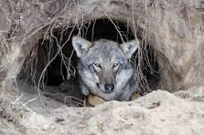
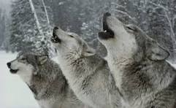
  «Волк живёт в стае».
  «Охотится ночью».
  «Воет на луну».
  «Живёт в логове».

Slide 9
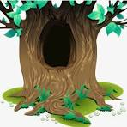
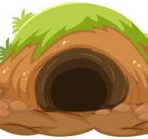
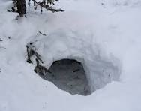
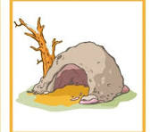
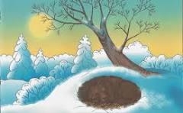
Где живут животные?

Slide 10
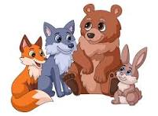
«Мы познакомились с дикими животными. Они живут в лесу и сами заботятся о себе. Давайте будем беречь природу и не будем беспокоить лесных жителей!»

